Slide 1
贪心&数学
----北京大学 Hzyoi
Notes:
大家好，欢迎来到今天的分享会，我们将一起探讨“贪心与数学”这个主题，希望能给大家带来一些有趣的思考。

Slide 2
题解
01
Notes:
让我们开始分析贪心算法在数学中的应用。

Slide 3
T1
首先可以看出我们可以贪心地选分组
只要这个分组还能往右加人就不停加
怎么判断能不能加人？和现在组里每个人的数求个和看看是不是斐波那契数
复杂度 n^2 log
优化
发现这个范围内的斐波那契数不到50个
把判断方法从 和每个人求和看是不是斐波那契数 改成 和每个斐波那契数求差看看在不在组里
判断在不在组里可以搞个set维护一下
复杂度 n log n *50
但天地良心这个题不算卡常了吧

Slide 4
T2
观察，首先第i个前缀只会做一次操作，做多次是没意义的
其次，如果第i个前缀做了操作了，那么之后第j个前缀做操作时就啥也干不了了(j>i)
所以最后的答案的操作一定是从后往前操作的
那么枚举到i的时候做不做操作呢？
到i的时候现在的前i个数长什么样？取决于上一个做操作的前缀j是什么
至此就可以做一个能ac的dp了
f[i][j]表示到第i个位置，上一次使用操作在j位置上的方案数
其中i从n到1，j从n到i
f[i][j]=max(f[i][j],f[i+1][j]);
f[i][i]=max(f[i][i],f[i+1][j]+(做过j之后做i的得分),直接做i的得分);
更进一步，发现这个得分其实做不做取决于这个gcd的分数是正还是负，那么其实可以贪心

Slide 5
T3
如果两个球队彼此之间没有严格的大于小于关系，我们就把他们连边。
最后形成若干个联通块，联通块与联通块之间有严格的大于小于关系，联通块内部任何一支球队都有可能最后剩下。
最后可能获胜的球队的是权值最大的那个联通块的大小。
连通块直接的大小关系是每一个维度上都满足的
那么每次加一个点，可能会把一些连通块合并，合并哪些连通块只要在每个维度下二分查找一下就行
连通块用set维护
复杂度nk log n

Slide 6
T4
题目本身很简单啊，就是背包嘛
但是背包的复杂度是n*m
我们发现这个转移可以bitmap优化，复杂度n*m/32
直接70分，这玩意确实不好卡
怎么优化呢？
最终有效的dp转移只有m个，因为每一个有效的转移都会把dp数组里的一个0变成1
所以我们希望每次都只做有效的转移，怎么样是有效
发现转移其实是两个01串在做比较(这两个01串其实是自己循环左移了几位出来的)
如果第一个串里是1，第二个串里是0，那么我们就找到了一个有效转移
好像还是不太好找

Slide 7
T4
做法是去算两个01串的最长公共前缀
算出最长公共前缀之后我们其实找到了第一个位置k，且两个串的第k位不一样
不一样就是一个是0一个是1，那么如果第一个是1第二个是0就找到了一个有效转移
第一个是0第二个是1？那就没得转移啊
(这两个01串其实是自己循环左移了几位出来的) 所以两个串里1的个数是相等的
第一个是1第二个是0的个数和第一个是0第二个是1的个数是一样的
所以我们会付出有效转移个数*2的代价，可以接受
最长公共前缀？比较简单的做法就二分+字符串哈希
总的复杂度m log^2 m，因为每个有效转移需要二分+字符串哈希
可以优化到m log m，但似乎超纲了

Slide 8
贪心
02

Slide 9
贪心法
问题的最优解包含子问题的最优解
以局部最优解构造全局最优解
设计要素：
贪心法适用于组合优化问题.
求解过程是多步判断过程，最终的判断序列对应于问题的最优解.
判断依据某种“短视的”贪心选择性质，性质的好坏决定了算法的成败.
贪心法必须进行正确性证明
贪心法的优势：
算法简单，时间和空间复杂性低

Slide 10
活动选择问题
输入：S ={1, 2, … , n}为n 项活动的集合。
si, fi 分别为活动 i 的开始和结束时间，活动 i 与 j 相容 当且仅当 si >= fj 或sj >= fi
求最大的两两相容的活动集

Slide 11
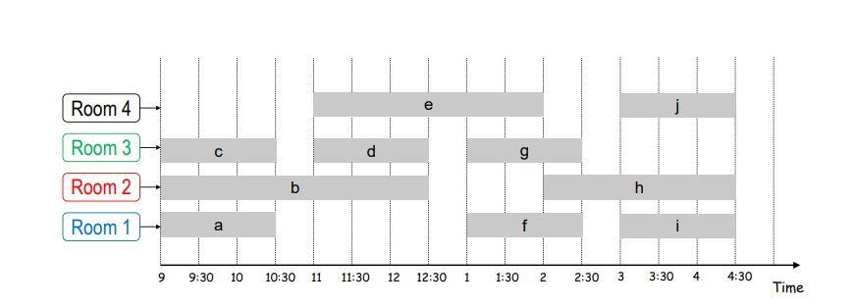
区间划分问题
第 j个讲座开始时间 s(j) + ε、结束时间 f(j) − ε。
求：至少需要多少间教室，能够相容地安排所有的讲座
相容——不存在两个讲座在同一时间使用相同的教室

Slide 12
区间选点问题
有一堆线段[a_i,b_i]
你要在数轴上选出一些点
使得每个线段都至少有一个点在里面
问最少选多少点

Slide 13
正确性证明
论证贪心法的每一个步骤都不次于其他算法
数学归纳法
叙述一个描述算法正确性的命题 P(n)，n为算法步数或者问题规模
归纳基础：P(1) 或 P(n0) 为真, n0 为某个自然数
归纳步骤：
证明P(n0) 成立
P(k)成立可以推出P(k+1) 第一数学归纳法
所有k(k<n) P(k)成立 推出P(n) 成立 第二数学归纳法

Slide 14
正确性证明
结构化下界
尝试论证所有解都不低于的一个下界
当贪心法能达到这个下界时，是最优的

Slide 15
正确性证明
交换论证
设计一个贪心法得到一个解
分析算法的最优解的结构特征
从一个最优解逐步进行结构变换（替换成分、交换次序等）得到一个新的最优解（结构上与贪心算法的解更接近）
证明：上述变换最终得到算法的解，且变换在有限步结束，每步变换都保持解的最优性不降低

Slide 16
国王游戏
恰逢 H 国国庆，国王邀请 n 位大臣来玩一个有奖游戏。首先，他让每个大臣在左、右手上面分别写下一个整数，国王自己也在左、右手上各写一个整数。然后，让这 n 位大臣排成一排，国王站在队伍的最前面。排好队后，所有的大臣都会获得国王奖赏的若干金币，每位大臣获得的金币数分别是：排在该大臣前面的所有人的左手上的数的乘积除以他自己右手上的数，然后向下取整得到的结果。
国王不希望某一个大臣获得特别多的奖赏，所以他想请你帮他重新安排一下队伍的顺序，使得获得奖赏最多的大臣，所获奖赏尽可能的少。注意，国王的位置始终在队伍的最前面。

Slide 17
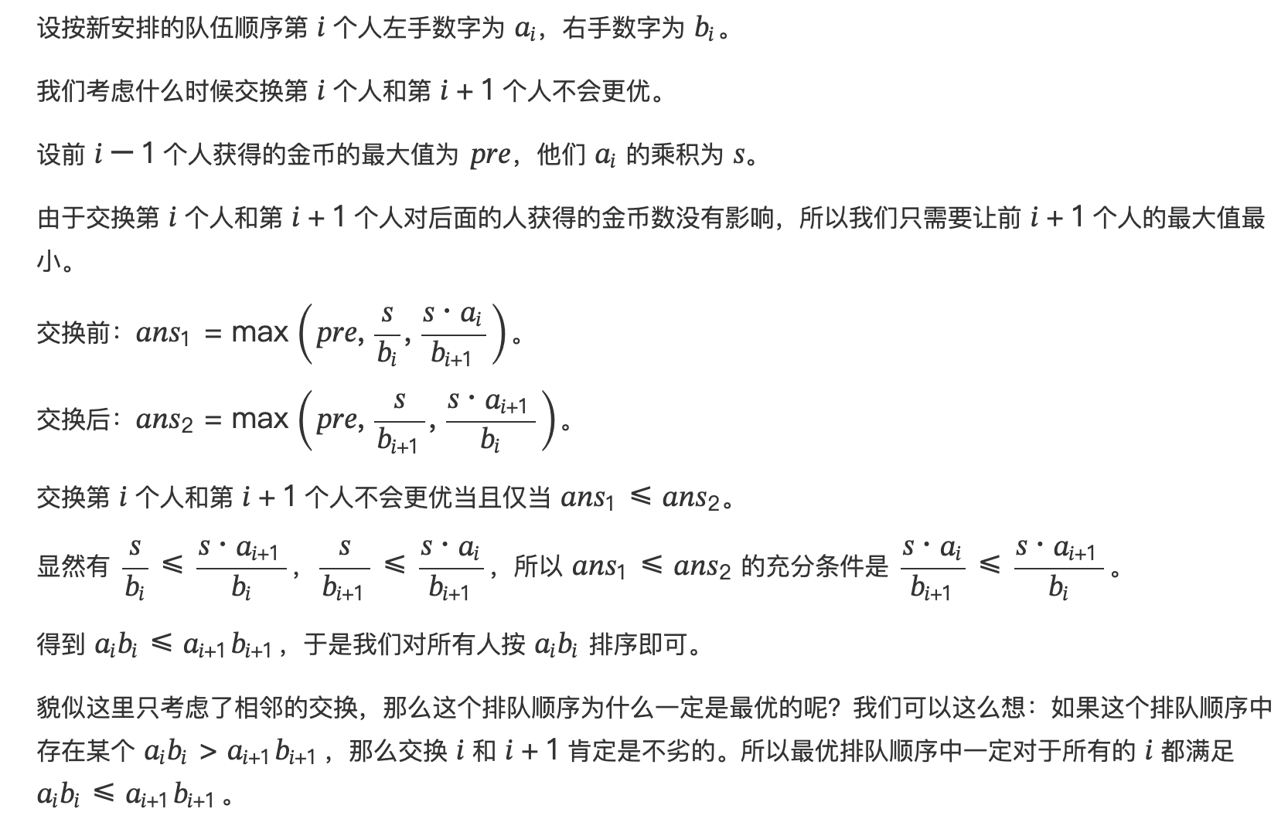

Slide 18
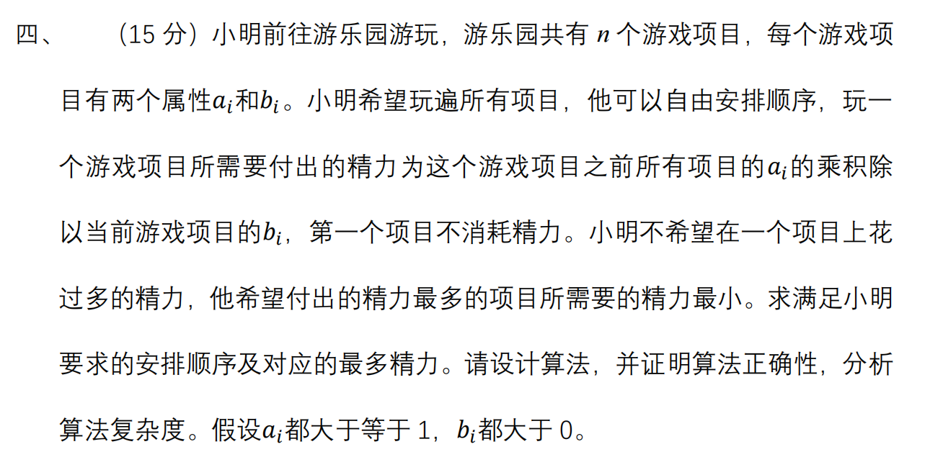
简单的变体

Slide 19
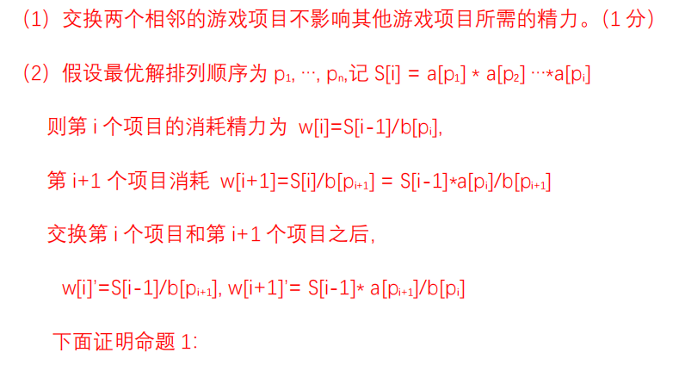
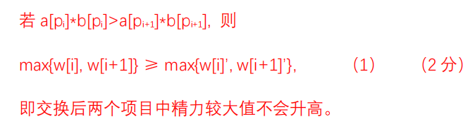

Slide 20
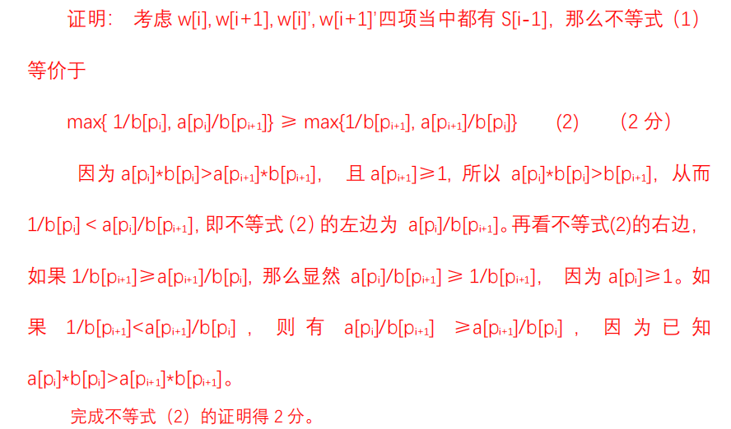

Slide 21
拯救小矮人
一群小矮人掉进了一个很深的陷阱里，由于太矮爬不上来，于是他们决定搭一个人梯。即：一个小矮人站在另一小矮人的 肩膀上，知道最顶端的小矮人伸直胳膊可以碰到陷阱口。
对于每一个小矮人，我们知道他从脚到肩膀的高度Ai，并且他的胳膊长度为Bi。陷阱深度为H。
如果我 们利用矮人1，矮人2，矮人3,。。。矮人k搭一个梯子，满足A1+A2+A3+....+Ak+Bk>=H,那么矮人k就可以离开陷阱逃跑了，一 旦一个矮人逃跑了，他就不能再搭人梯了。
我们希望尽可能多的小矮人逃跑， 问最多可以使多少个小矮人逃跑。
N<=2000

Slide 22
标算
所有小矮人按身长+手长排序,然后dp选择
f [i]表示跑掉i个人后剩下的最大高度。
但是为什么是对的

Slide 23
不是因为这样贪心的选最优，而是因为可以证明最终的出走序列一定可以满足这样的顺序
如果有Ai与Aj相邻，且Ai在Aj的前面，Ai+Bi < Aj + Bj，此时的序列合法，那么我们需要证明把它们交换后此时的序列仍然合法.假设Ai前面的Ax的和是Sum.那么我们先看Ai，Ai+Sum+Bi是大于井深H的，我们交换后,Ai手伸出的高度变为Ai+Sum+Bi+Aj>Ai+Sum+Bi>H.显然依然合法.然后我们看Aj，他出去时高度变为Aj+Bj+Sum>Ai+Bi+Sum>H.也是合法的。

Slide 24
Arc069e Frequency
有n个石子堆，每个堆有a[i]的数，要你构造一个字典序最小的序列。
每次选择一个拥有石子最多的堆，把这个堆的标号加入到序列末尾
选择一个有石子的堆，并去掉一个石子
如果有一个或多个堆有石子，返回第一步
问最小的序列中有多少个1，多少个2…多少个n

Slide 25
对于一个i位置，要选取他要原本所有大于他的值都减到跟他相同
我们考虑把a[i]从大到小排序，（如果相同看i的大小），然后对于一个值，如果比前面的所有数都要小，那么前面所有数都要尽快减到跟他一样。
如果不是最小的，那么依旧能选前面的最小的值，就不用着急，知道找到下一个最小值即可

Slide 26
codeforces746F
有N个数组成的序列，第i个数消费 ti ,获得满意度 pi, 选择其中一段花费不超过k的连续的序列，使获得的满意度最大 ,其中最多可以使 任意w个花费减半(向上取整).

Slide 27
维护两个set，一个记录当前“打折”过的花费，一个记录没有打折过的花费，从左往右遍历，记录当前遍历区间L,R值，当insert (R+1)时，先把它加入打折队列，当打折队列的元素>w时弹出最小元素到没有打折过的队列。 erase(l-1)时 判断是否比打折队列末尾值小，小于末尾的话直接删除非打折队列里的值就行，大于的话删除对应值，并从非打折队列末尾添加一个元素到打折队列中.

Slide 28
codeforces505e
n个竹子长度为hi，每天结束后增长ai，现在Mr. Kitayuta
可以工作m天，每天砍竹子最多k次，每一次把一个竹子砍下去p长度且不能为负。询问m天过后，最高竹子最矮能是多少。(可以一天砍一个竹子多次

Slide 29
显然直接求值比较困难，需要二分答案maxh (最后最高的那个竹子高度不超过maxh)。问题变成判定性问题，最后最高的那个竹子高度是否可以不超过maxh。
正着做比较麻烦，因为要考虑到砍伐一次竹子后竹子高度变为0的特殊情况，考虑倒着做，即初始时每个竹子高度均为maxh，每天晚上每个竹子会减少高度ai，每天白天你可以选择对其中不超过K个竹子选择将其的高度增加P，并且保证任何时刻任何竹子高度均大于等于0，问m天后是否可以让每个竹子高度均大于等于hi。

Slide 30
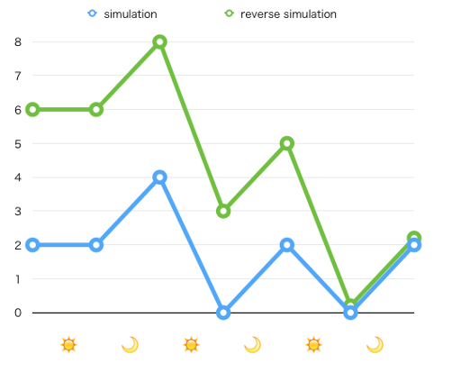
证明倒着推的正确性：只有在m天后每个竹子高度均大于等于hi，才能让所有的竹子按照原来正向的顺序，以和倒着做相同的操作反过来让每个竹子最终的高度小于等于maxh，见下图，绿色线代表倒着推的话一根竹子的每天生长情况，蓝色线代表正着推的话一根竹子的每天生长情况

Slide 31
下面我们就需要通过倒着贪心来判断结果。
首先我们尽量少砍伐(倒着推应该叫拔高？)竹子，保证每根竹子倒回来的初始高度大于等于0，且每天每根竹子的高度均大于等于0，我们可以维护一个小根堆，堆里保存的是每根竹子的高度在自然生长下需要多长时间就会变成负数。
每天我们取堆里前K小的竹子，将它们拔高处理，若存在某一天来不及拔高竹子(存在某个竹子的高度在这一天之前就变为0了)，就可以立刻判定m天后不能可以让每个竹子高度均大于等于hi。
现在我们让所有竹子倒过来生长，最终每个竹子高度均大于等于0后，就需要让每个竹子的高度拔高，使得它们最终高度大于等于hi，显然此时由于在生长过程中，每个竹子在任意时刻高度均大于等于0，故此时补充的操作无论是在何时发生都是一样的。
这时直接通过数学方法，计算每个竹子和hi之间相差的高度以考虑需要补上多少次操作就够了。

Slide 32
线性代数
03

Slide 33
线性代数
这部分是讲义里的矩阵内容
对应的其实就是大学里的必修课线性代数的知识
从向量和线性变换来理解矩阵或许一开始会觉得抽象而不相关
但这种理解会更加本质

Slide 34
向量
向量：既有大小又有方向的量称为向量。
数学上研究的向量为 自由向量，即只要不改变它的大小和方向，起点和终点可以任意平行移动的向量。
那么起点没有意义，我们怎样表述一个向量呢。
建立坐标系，固定起点在原点，终点所在位置和向量一一对应
终点所在位置是坐标系里的一个坐标
坐标怎么表示，[1,2]
三维？[1,2,3]
n维？[a1,a2,a3,a4...an]
n维向量对应n维数组

Slide 35
一些定义
向量的模：向量长度称为向量的模，即为这个向量的大小。一般记为|a|
零向量：模为 0 的向量。
单位向量：模为 1 的向量称为该方向上的单位向量。
平行向量：方向相同或相反的两个非零向量。
相等向量：模相等且方向相同的向量。
相反向量：模相等且方向相反的向量。

Slide 36
向量的操作
向量的加减法
类比物理学中的位移概念，假如一个人从 A 经 B 走到 C，那么他经过的位移为
AB+BC，这其实等价于这个人直接从 A 走到 C，即 AB+BC=AC。
注意到力的合成法则——平行四边形法则，同样也可以看做一些向量相加。
整理一下向量的加法法则：
向量加法的三角形法则：若要求和的向量首尾顺次相连，那么这些向量的和为第一个向量的起点指向最后一个向量的终点；
向量加法的平行四边形法则：若要求和的两个向量 共起点，那么它们的和向量为以这两个向量为邻边的平行四边形的对角线，起点为两个向量共有的起点，方向沿平行四边形对角线方向。
数组表示？
两个数组相加

Slide 37


矩阵
矩阵是什么
或许已经有不少同学知道矩阵和线性方程组的关系
这里需要矩阵乘列向量
矩阵乘矩阵？把右边的矩阵看成若干个列向量一个个乘过去
「左行右列」
所以矩阵乘法不满足交换律

Slide 38
矩阵&线性变换
线性变换，是指我们把整个空间换个角度看
一个向量是[1,2,3]，123代表什么，代表它可以看成1个[1,0,0]，2个[0,1,0]，3个[0,0,1]
看下面这个方程组
我们现在看[1,0,0],[0,1,0],[0,0,1]这仨哥们太简单了，不爽
我们喜欢复杂点的，比如[7,4,1],[8,5,2],[9,6,3]，不知道大家家里的麻将有没有叫十三幺的规则
[13,12,11]可以看成x1个[7,4,1],x2个[8,5,2],x3个[9,6,3]，这也是上面这种方程组的理解方法

Slide 39
矩阵&线性变换
为什么要讲线性变换
线性变换：把我们理解空间的基向量换一组
那换完了表述向量的那个数组是不是也不一样了？
怎么不一样？是原有的数组乘上一个矩阵
每个矩阵对应一个线性变换
线性变换是可以叠加的
我一开始用基向量e，先换一组基向量b，再换成另外一组c
从e到b的矩阵是eb，从b到c的矩阵是bc
那么从e到c的矩阵ec=eb*bc

Slide 40





高斯消元
消元法是将方程组中的一方程的未知数用含有另一未知数的代数式表示，并将其带入到另一方程中，这就消去了一未知数；或将方程组中的一方程倍乘某个常数加到另外一方程中去，也可达到消去一未知数的目的。
消元法理论的核心主要如下：
两方程互换，解不变；
一方程乘以非零数 k，解不变；
一方程乘以数 k 加上另一方程，解不变。

Slide 41
高斯消元
这个例子里是失败了
成功的高斯消元会得到一个只有对角线是1的矩阵
这时候可以直接得到线性方程组的解
作业：https://codeforces.com/contest/167/problem/E

Slide 42

高斯消元变种
把高斯消元的变量也看成向量
把左边的y也都看成向量
把左边的矩阵钦定成单位矩阵I
那么做高斯消元就可以得到矩阵的拟
高斯消元里用到的k倍的那些k只要是个域就行
OI里常见的域：膜2域，此时所有的操作就是异或
高斯消元也可以求解异或方程组
例题：https://www.luogu.com.cn/problem/P2447

Slide 43


矩阵乘法的应用
其实有了矩阵乘法本身就已经很有用了
或者说线性变换的组合很有用
常见：矩阵加速递推
斐波那契数列（Fibonacci Sequence）大家应该都非常的熟悉了。
用矩阵表示？
第n项？
怎么求？矩阵乘法也能快速幂

Slide 44


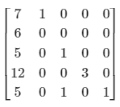


复杂一点的例子
假设大家都还不会FFT
？好像不行
怎么变成
考虑线性关系

Slide 45
更难亿点的例题
https://www.luogu.com.cn/problem/P7453
作业
[NOI2012] 随机数生成器
[TJOI2019]甲苯先生的字符串
[SHOI2013]超级跳马
「LibreOJ 6208」树上询问

Slide 46
数论基础
04

Slide 47
从取模开始
合格的oier自然是要会膜的
取模运算可以形象地理解为除法余数
有点不同的是，它代表的是一种“等价关系”
你可以说 7 = 1(mod 3) = -2(mod 3)
如果没有特别说明，余数总是指最小非负余数。
(a+b) mod n=(a mod n+b mod n)mod n
(-a)mod n=(n-a)mod n
(a-b)mod n=(a+(-b))mod n
a*b mod n=((a mod n)*(b mod n))mod n

Slide 48
除法？
6/2=3(mod7)没问题
3*6=4(mod7)
4/6=3(mod7) ???
逆元
假设p是一个质数，且(a, p)=1
a*b=1(mod p) 求b
b类似于a的倒数？
也就是说，乘上一个b和除以一个a的效果是一样的
b称作a的逆元，记作b=a^-1
c/a=c*(a^-1)(mod p)

Slide 49
求逆元
费马小定理：
若p是质数且(a, p)=1
则
得到上题答案b=a^(p-2)

Slide 50
证明
若p是质数,则对于任意一个小于p的正整数a, {a,2a,3a,……,(p-1)a}除以p的余数恰好是1到p-1的一个排列。
换句话说，ia mod p互不相同（1<=i<p，a<p）
证明：
反证法
假设有n≠m<p，使得na=ma(mod p)
不妨设n>m，那么(n-m)a | p
由于p是质数，得到(n-m)|p或a|p
由于(n-m)<p且a<p，矛盾

Slide 51
证明
由引理得：
也就是说
所以
没了

Slide 52
万岁！
有了费马小定理我们可以求模质数p域下某个数a的逆元
前提是(a, p)=1
（你说a>p怎么办？a%=p就好了）
有没有更一般的算法？如果p不是质数？

Slide 53
欧拉定理
其中phi(p)表示p的欧拉函数
p的欧拉函数就是小于等于p的数当中有几个数与p互质
显然当p为质数时，phi(p)=p-1
因此费马小定理只是欧拉定理的特殊情况
证明会有点超纲，需要一定的剩余系理解，这里略过
事实上这种情况也可以用下文提的扩展欧几里得做

Slide 54
线性求逆元
求出 1到n 中每个数关于 p 的逆元。
如果对于每个数进行单次求解，以上的方法就显得慢了，很有可能超时，所以下面来讲一下如何线性（O(n)）求逆元。
首先，1的逆元是1
其次对于递归情况 i^{-1}，我们令
k = p div i，j = p mod i，有 p = ki + j。再放到 mod p 意义下就会得到：ki+j = 0 (mod p)
推导一下得到
i^{-1} = -kj^{-1} (mod p)
j^{-1}是已知的，搞定
要是我不喜欢递推，就是想拿这个式子递归会怎么样？
被exgcd完爆，似乎是n^(1/3) https://mathoverflow.net/questions/164129/improving-known-bounds-for-pierce-expansions-cash-prize

Slide 55
中国剩余定理
用来解决这样一类问题
满足(pi, pj)=1，（i≠j）
求x最小值

Slide 56
中国剩余定理
运用构造法
设 设
设vi为Mi模pi下的逆元
那么容易发现，x的一个解为
可以证明这一个x%M在模M域下是唯一解
所以不在模域下时，x%M是最小解

Slide 57
欧几里得算法
(a, b)=(b, a%b)
(a, b)=(b, a-b)
辗转相减也是可行的
每次看见2就除以2就行
用于高精度gcd

Slide 58
拓展欧几里得算法
常用于求 ax+by=gcd(a,b) 的一组可行解。
裴蜀定理：设 a,b 是不全为零的整数，则存在整数 x,y, 使得 ax+by=gcd(a,b)
设A=b，B=a%b
那么我们先考虑方程Ax'+By'=(A,B)
也就是方程bx'+(a%b)y'=(a,b)
假设派蒙已经帮我们解出了这个方程，那么怎么从x'，y'推算出x，y呢？
来做一下小学初一数学题，化一化发现ay'+b(x'-a/b*y')=(a, b)
所以x=y', y=x'-a/b*y'
递归下去总有一次b会等于0，而且此时的a为原方程中的(a, b)
那么此时，x=1，y=0

Slide 59
埃拉托斯特尼筛法
求1~n的所有素数
最朴素的那个就是埃拉托斯特尼筛法，O(nlgn)的
从小到大枚举数，把它的倍数筛去
计算次数
枚举的时候把合数滤过就可以优化到O(nlglgn)

Slide 60
欧拉筛法
从2到n枚举一个i，然后从小到大枚举≤i的质数j。
如果j不是i的因数，那么i*j的最小质因子就是j，并且可以把i*j标记为合数
否则如果 j | i，那么j是i的最小质因子，那么j也是i*j的最小质因子，但j的下一个质数k不是i*k的最小质因子（j才是），那么把i*j标记为合数，并且停止枚举j
可以发现，这个算法可以将所以合数筛去，并且每个合数都只被自己的最小质因子筛去一遍且仅一遍
所以是O(n)的

Slide 61
作业们
NOIP2012同余方程
「AHOI2005」洗牌
「SDOI2016」排列计数

Slide 62
组合数学
05

Slide 63
排列组合
在学习排列组合时，我们首先引入两个非常直观的原理。
加法原理 若事件X能以x种方式发生，另一个不同的事件Y能以y种不同的方式发生，则事件X或事件Y能以(x+y)种方式发生。
乘法原理 若事件X能以x种方式发生，另一个不同的事件Y能以y种不同的方式发生，则事件X和事件Y能以xy种方式发生。

Slide 64
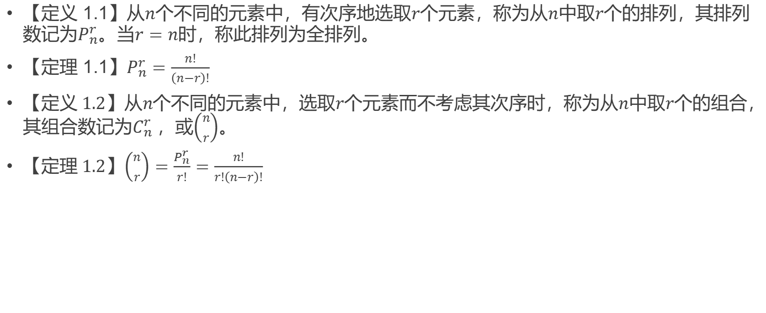
定义
【定义 1.1】从$n$个不同的元素中，有次序地选取$r$个元素，称为从$n$中取$r$个的排列，其排列数记为$P_{n}^{r}$。当$r=n$时，称此排列为全排列。
【定理 1.1】$P_{n}^{r}=\frac{n!}{\left(n−r\right)!}$
【定义 1.2】从$n$个不同的元素中，选取$r$个元素而不考虑其次序时，称为从$n$中取$r$个的组合，其组合数记为$C_{n}^{r}$ ，或$\left({n \atop r}\right)$。
【定理 1.2】$\left({n \atop r}\right)=\frac{P_{n}^{r}}{r!}=\frac{n!}{r!\left(n−r\right)!}$

Slide 65
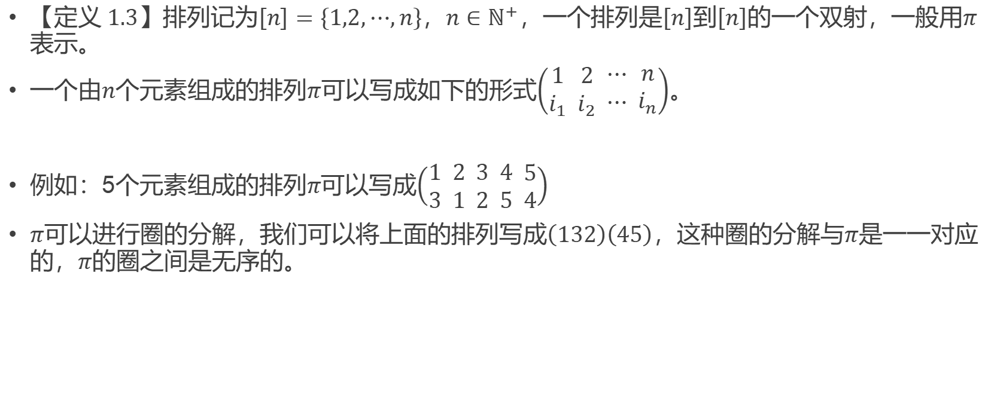
排列
【定义 1.3】排列记为$\left[n\right]=\left\{1,2,⋯,n\right\}$，$n∈ℕ^{+}$，一个排列是$\left[n\right]$到$\left[n\right]$的一个双射，一般用$π$表示。
一个由$n$个元素组成的排列$π$可以写成如下的形式$\left(\begin{matrix}1 \\ i_{1}\end{matrix} \begin{matrix}2 \\ i_{2}\end{matrix} \begin{matrix}⋯ \\ ⋯\end{matrix} \begin{matrix}n \\ i_{n}\end{matrix}\right)$。
例如：5个元素组成的排列$π$可以写成$\left(\begin{matrix}1 \\ 3\end{matrix} \begin{matrix}2 \\ 1\end{matrix} \begin{matrix}3 \\ 2\end{matrix} \begin{matrix}4 \\ 5\end{matrix} \begin{matrix}5 \\ 4\end{matrix}\right)$
$π$可以进行圈的分解，我们可以将上面的排列写成$\left(132\right)\left(45\right)$，这种圈的分解与$π$是一一对应的，$π$的圈之间是无序的。

Slide 66

组合数的常用式子们
$C_{n}^{k}=C_{n}^{n−k}$
$C_{n+1}^{k}=C_{n}^{k−1}+C_{n}^{k}$
$kC_{n}^{k}=nC_{n−1}^{k−1}$
$C_{n}^{k}C_{k}^{m}=C_{n}^{m}C_{n−m}^{k−m}=C_{n}^{k−m}C_{n−k+m}^{m}$
$\sum_{i=0}^{n}{C_{n}^{i}}=2^{n}$

Slide 67

常用式子们(续)
$\sum_{i=0}^{n}{{\left(−1\right)}^{i}C_{n}^{i}}=0$
$\sum_{i=m}^{n}{C_{i}^{m}}=C_{n+1}^{m+1}$
$\sum_{i=n}^{n+m}{C_{i}^{k}}=C_{n+m+1}^{k+1}−C_{n}^{k+1}$
$\sum_{i=0}^{k}{C_{n}^{i}C_{m}^{k−i}}=C_{n+m}^{k}$
${\left(x+a\right)}^{n}=\sum_{k=0}^{n}{\left({n \atop k}\right)x^{k}a^{n−k}}$

Slide 68
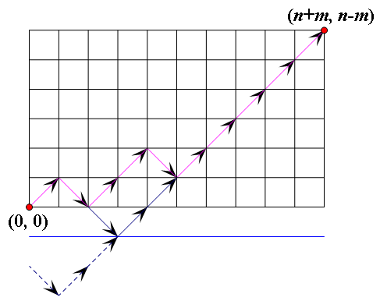
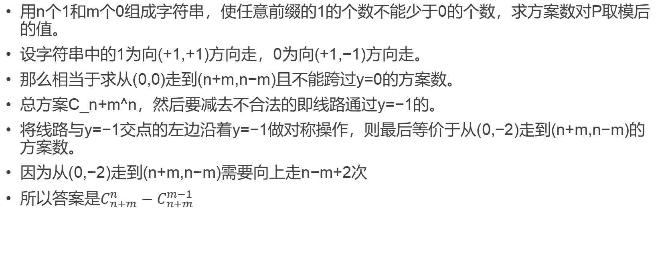
例题
用n个1和m个0组成字符串，使任意前缀的1的个数不能少于0的个数，求方案数对P取模后的值。
设字符串中的1为向(+1,+1)方向走，0为向(+1,−1)方向走。
那么相当于求从(0,0)走到(n+m,n−m)且不能跨过y=0的方案数。
总方案C_n+m^n，然后要减去不合法的即线路通过y=−1的。
将线路与y=−1交点的左边沿着y=−1做对称操作，则最后等价于从(0,−2)走到(n+m,n−m)的方案数。
因为从(0,−2)走到(n+m,n−m)需要向上走n−m+2次
所以答案是$C_{n+m}^{n}−C_{n+m}^{m−1}$

Slide 69

Catalan 数列
有 2n 个人排成一行进入剧场。入场费 5 元。其中只有 n 个人有一张 5 元钞票，另外 n 人只有 10 元钞票，剧院无其它钞票，问有多少种方法使得只要有 10 元的人买票，售票处就有 5 元的钞票找零？
一位大城市的律师在她住所以北 n 个街区和以东 n 个街区处工作。每天她走 2n 个街区去上班。如果他从不穿越（但可以碰到）从家到办公室的对角线，那么有多少条可能的道路？
在圆上选择 2n 个点，将这些点成对连接起来使得所得到的 n 条线段不相交的方法数？
对角线不相交的情况下，将一个凸多边形区域分成三角形区域的方法数？
一个栈（无穷大）的进栈序列为 1,2,3, ... ,n 有多少个不同的出栈序列？
n 个结点可构造多少个不同的二叉树？
1,1,2,5,14,42,132

Slide 70
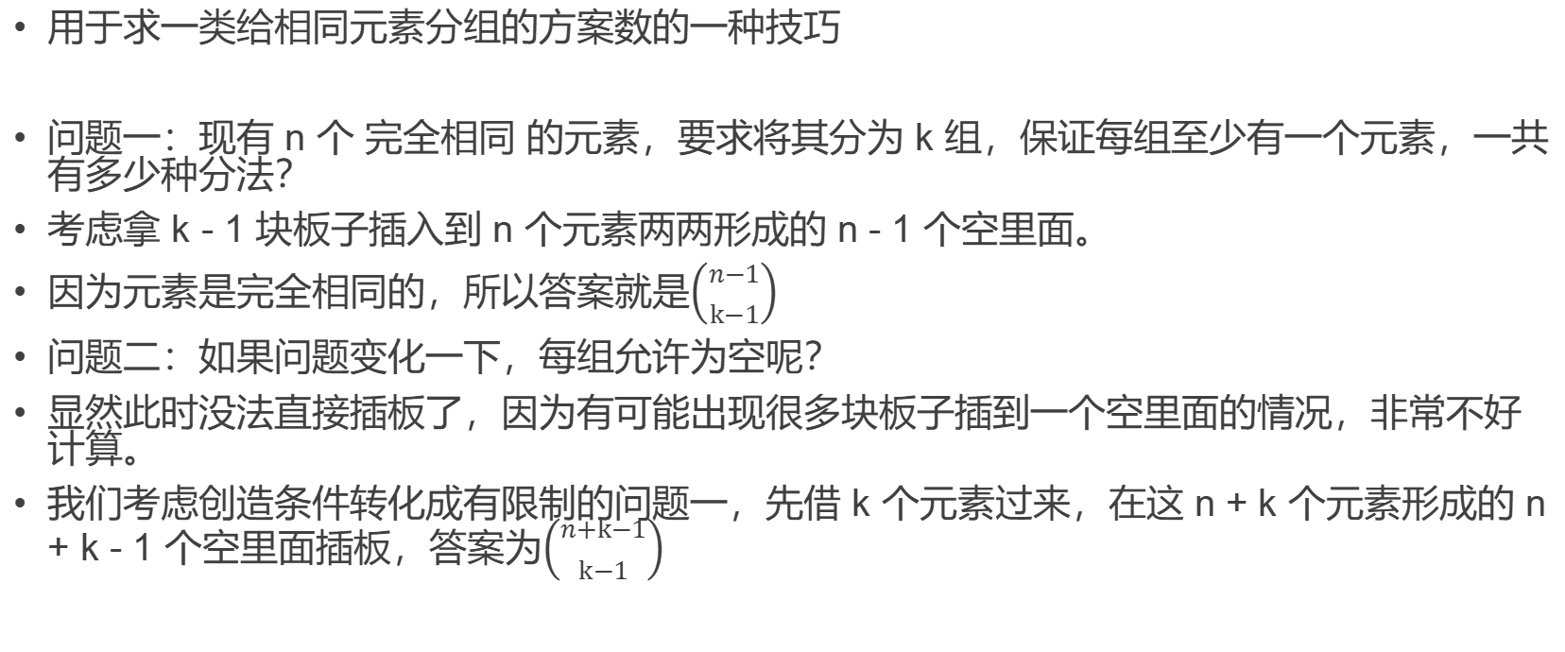
插板法
用于求一类给相同元素分组的方案数的一种技巧
问题一：现有 n 个 完全相同 的元素，要求将其分为 k 组，保证每组至少有一个元素，一共有多少种分法？
考虑拿 k - 1 块板子插入到 n 个元素两两形成的 n - 1 个空里面。
因为元素是完全相同的，所以答案就是$\left({n−1 \atop k−1}\right)$
问题二：如果问题变化一下，每组允许为空呢？
显然此时没法直接插板了，因为有可能出现很多块板子插到一个空里面的情况，非常不好计算。
我们考虑创造条件转化成有限制的问题一，先借 k 个元素过来，在这 n + k 个元素形成的 n + k - 1 个空里面插板，答案为$\left({n+k−1 \atop k−1}\right)$

Slide 71
抽屉原理
用于证明存在性证明和求最坏情况下的解。
将 n+1 个物体，划分为 n 组，那么有至少一组有两个（或以上）的物体。
这个定理看起来比较显然，证明方法考虑反证法：假如每个分组有至多 1 个物体，那么最多有 1* n 个物体，而实际上有 n+1 个物体，矛盾。
将 n 个物体，划分为 k 组，那么至少存在一个分组，含有大于或等于 n/k 上取整 个物品。

Slide 72
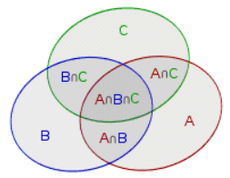
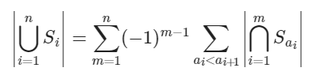
容斥
小学题：
假设班里有 10 个学生喜欢数学，15 个学生喜欢语文，21 个学生喜欢编程，班里至少喜欢一门学科的有多少个学生呢？
有些学生可能同时喜欢数学和语文，或者语文和编程，甚至还有可能三者都喜欢。

Slide 73

例题1
一个有$n$个元素的集合有$2^{n}$个不同子集（包含空集），现在要在这$2^{n}$个集合中取出若干集合（至少一个），使得它们的交集的元素个数为$k$，求取法的方案数，答案模${10}^{9}+7$。

Slide 74

考虑容斥原理，计算交集大小至少为$i$的集合有多少种。
首先需要选出$i$个元素，方案为$C_{n}^{i}$。
其它$2^{n−i}$个集合每个可选可不选，一共$2^{2^{n−i}}−1$种。
故答案为$\sum_{i=k}^{n}{{\left(−1\right)}^{i−k}C_{n}^{i}C_{i}^{k}\left(2^{2^{n−i}}−1\right)}$

Slide 75


例题2
给出不定方程 和 n 个限制条件 xi <= bi. 求方程的非负整数解的个数。
没限制？插板

Slide 76


容斥
怎么定义Si，满足条件的xi的解的集合
不行，得稍微转化一下
Si的补是什么，是某些xi>bi
<=不好做，>好做，直接从m里把下界先减掉就行
再插板

Slide 77


二项式反演
可以理解成某一类比较公式化的容斥
记 fn 表示恰好使用 n 个不同元素形成特定结构的方案数，gn 表示从 n 个不同元素中选出 i 个元素形成特定结构的总方案数。
但现在要做的是，如果g反而更加好求，怎么通过g得到f呢？

Slide 78
例题
https://www.luogu.com.cn/problem/P4859
https://www.luogu.com.cn/problem/P5505

Slide 79
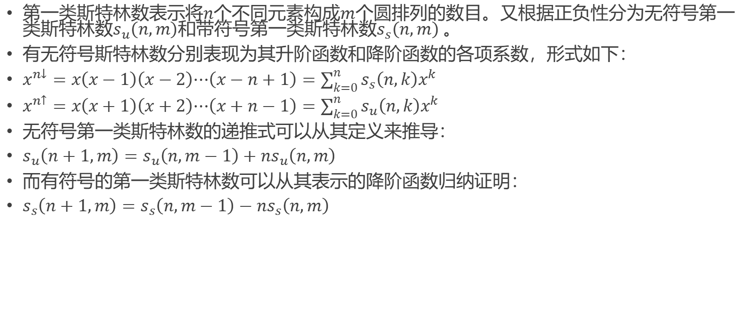
斯特林数
第一类斯特林数表示将$n$个不同元素构成$m$个圆排列的数目。又根据正负性分为无符号第一类斯特林数$s_{u}\left(n,m\right)$和带符号第一类斯特林数$s_{s}\left(n,m\right)$。
有无符号斯特林数分别表现为其升阶函数和降阶函数的各项系数，形式如下：
$x^{n↓}=x\left(x−1\right)\left(x−2\right)⋯\left(x−n+1\right)=\sum_{k=0}^{n}{s_{s}\left(n,k\right)x^{k}}$
$x^{n↑}=x\left(x+1\right)\left(x+2\right)⋯\left(x+n−1\right)=\sum_{k=0}^{n}{s_{u}\left(n,k\right)x^{k}}$
无符号第一类斯特林数的递推式可以从其定义来推导：
$s_{u}\left(n+1,m\right)=s_{u}\left(n,m−1\right)+ns_{u}\left(n,m\right)$
而有符号的第一类斯特林数可以从其表示的降阶函数归纳证明：
$s_{s}\left(n+1,m\right)=s_{s}\left(n,m−1\right)−ns_{s}\left(n,m\right)$

Slide 80
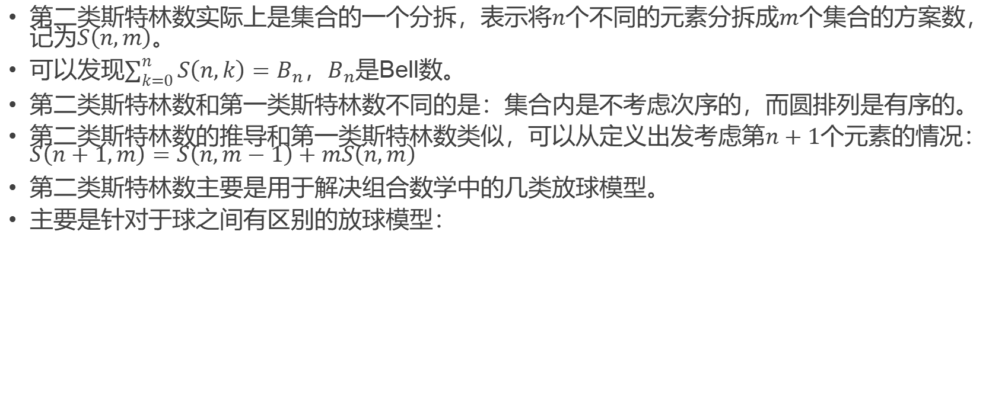
斯特林数
第二类斯特林数实际上是集合的一个分拆，表示将$n$个不同的元素分拆成$m$个集合的方案数，记为$S\left(n,m\right)$。
可以发现$\sum_{k=0}^{n}{S\left(n,k\right)}=B_{n}$，$B_{n}$是Bell数。
第二类斯特林数和第一类斯特林数不同的是：集合内是不考虑次序的，而圆排列是有序的。
第二类斯特林数的推导和第一类斯特林数类似，可以从定义出发考虑第$n+1$个元素的情况： $S\left(n+1,m\right)=S\left(n,m−1\right)+mS\left(n,m\right)$
第二类斯特林数主要是用于解决组合数学中的几类放球模型。
主要是针对于球之间有区别的放球模型：

Slide 81

放球
把$n$个不同的球，放入$m$个无区别的盒子，不允许盒子为空： $S\left(n,m\right)$。
把$n$个不同的球，放入$m$个有区别的盒子，不允许盒子为空： $m!S\left(n,m\right)$。
把$n$个不同的球，放入$m$个无区别的盒子，允许盒子为空：$\sum_{k=0}^{m}{S\left(n,k\right)}$。
把$n$个不同的球，放入$m$个有区别的盒子，允许盒子为空： $\sum_{k=0}^{m}{P_{m}^{k}S\left(n,k\right)}$。

Slide 82

计算
第二类斯特林数的通项公式为： $S\left(n,m\right)=\frac{1}{m!}\sum_{k=0}^{m}{{\left(−1\right)}^{k}C_{m}^{k}{\left(m−k\right)}^{n}}$。
这个通项公式有多种方法推导。常用的有容斥原理，母函数和等式求解等。
这个式子可以计算一行
一列也可以算包括第一类斯特林数
某一行或者某一列也都是可以nlogn计算的，不过都要FFT知识

Slide 83

斯特林反演
两类斯特林数之间的递推式和实际含义很类似，事实上他们之间存在一个互为转置的转化关系：$\sum_{k=0}^{n}{S\left(n,k\right)s\left(k,m\right)}=\sum_{k=0}^{n}{s\left(n,k\right)S\left(k,m\right)}$。
有点像矩阵的转置
例题忘了

Slide 84
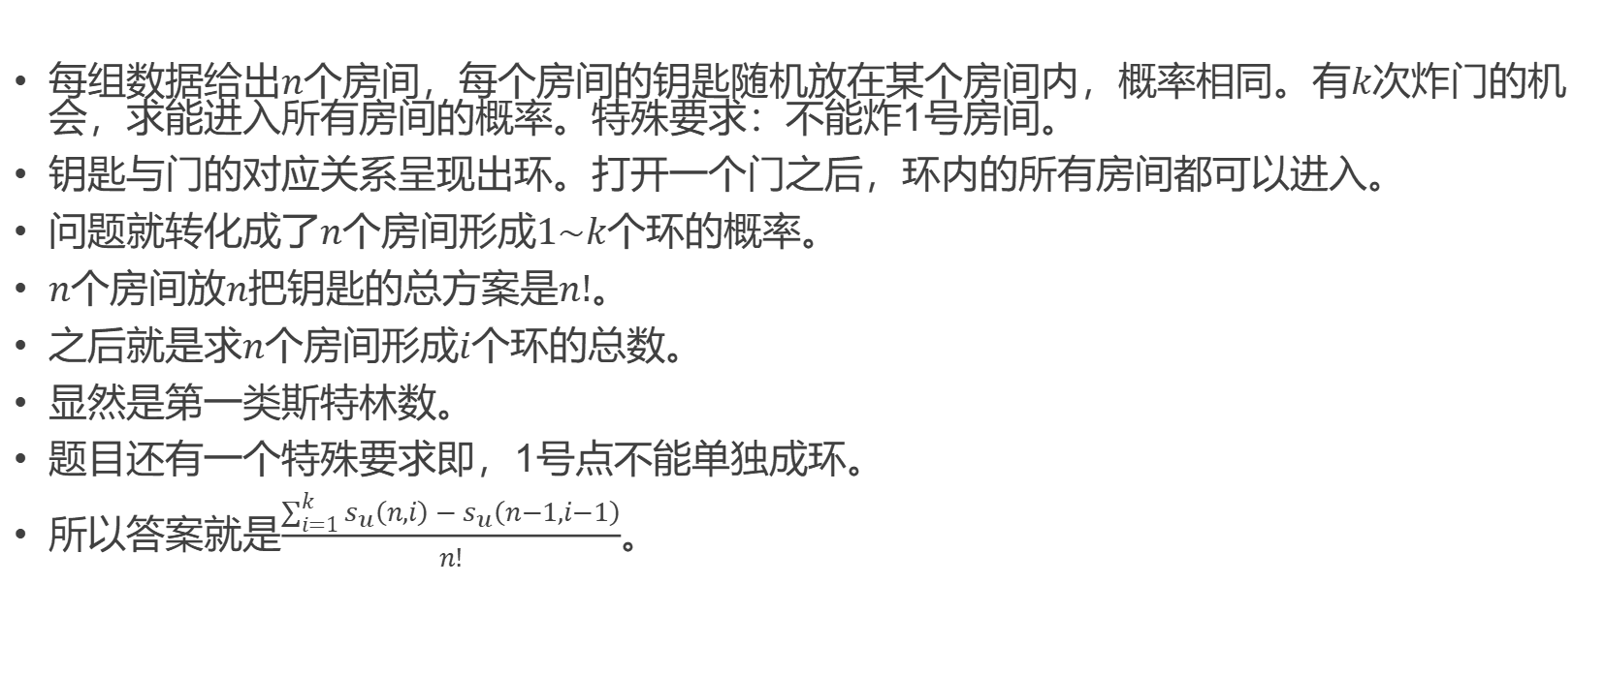
一个简单的例题
每组数据给出$n$个房间，每个房间的钥匙随机放在某个房间内，概率相同。有$k$次炸门的机会，求能进入所有房间的概率。特殊要求：不能炸1号房间。
钥匙与门的对应关系呈现出环。打开一个门之后，环内的所有房间都可以进入。
问题就转化成了$n$个房间形成$1\sim k$个环的概率。
$n$个房间放$n把$钥匙的总方案是$n!$。
之后就是求$n$个房间形成$i$个环的总数。
显然是第一类斯特林数。
题目还有一个特殊要求即，1号点不能单独成环。
所以答案就是$\frac{\sum_{i=1}^{k}{s_{u}\left(n,i\right)−s_{u}\left(n−1,i−1\right)}}{n!}$。

Slide 85
例题们
https://www.luogu.com.cn/problem/P6620、
https://uoj.ac/problem/269

Slide 86
概率期望基础
06

Slide 87
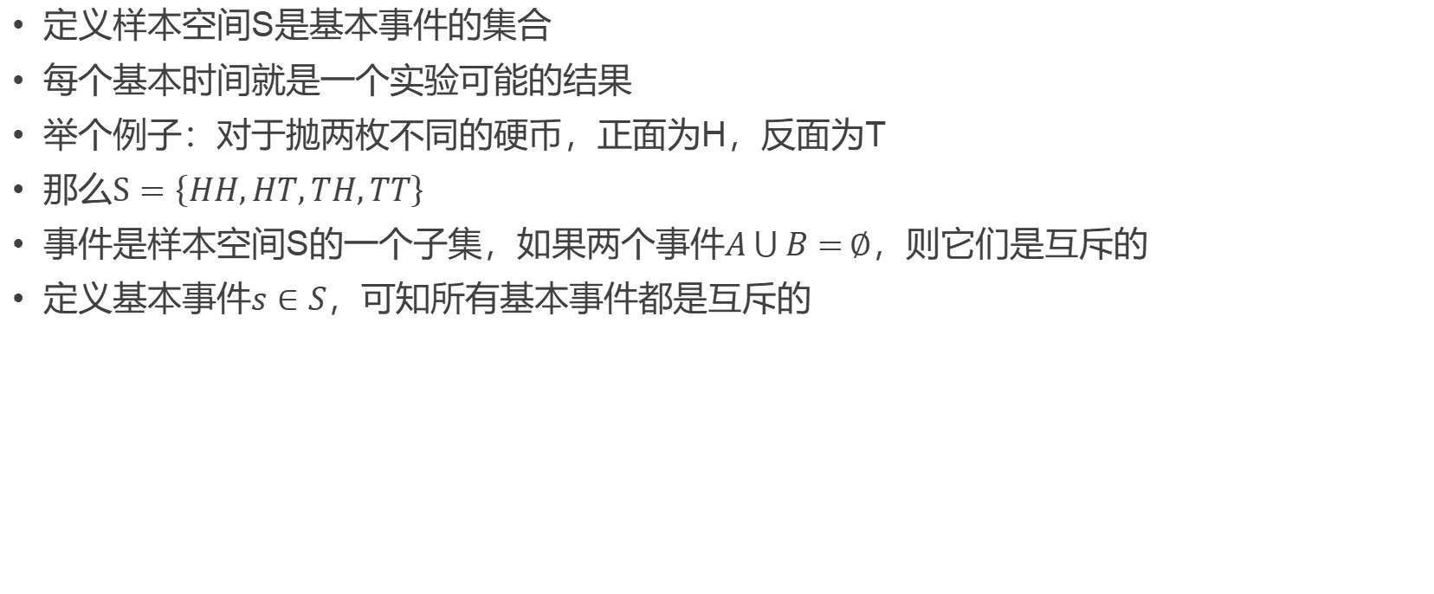
频率学派概率论入门
定义样本空间S是基本事件的集合
每个基本时间就是一个实验可能的结果
举个例子：对于抛两枚不同的硬币，正面为H，反面为T
那么$S=\left\{HH,HT,TH,TT\right\}$
事件是样本空间S的一个子集，如果两个事件$A\bigcup{B=}∅$，则它们是互斥的
定义基本事件$s∈S$，可知所有基本事件都是互斥的

Slide 88

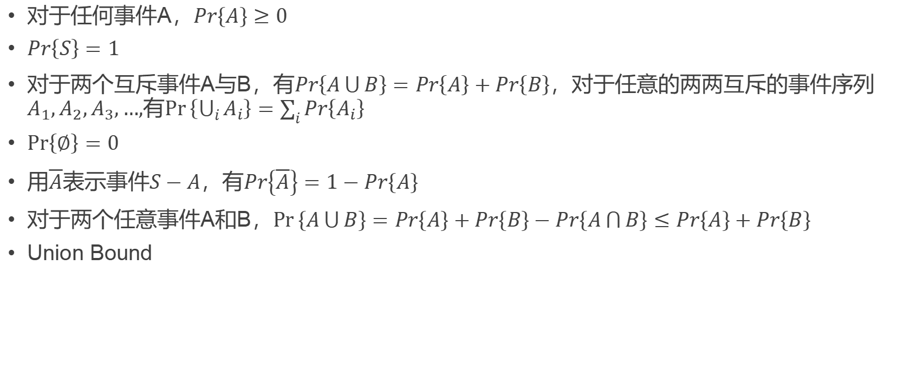
定义们
对于任何事件A，$Pr\left\{A\right\}≥0$
$Pr\left\{S\right\}=1$
对于两个互斥事件A与B，有$Pr\left\{A\bigcup{B}\right\}=Pr\left\{A\right\}+Pr\left\{B\right\}$，对于任意的两两互斥的事件序列$A_{1},A_{2},A_{3},…,$有$\operatorname{Pr}\left\{\bigcup_{i}{A_{i}}\right\}=\sum_{i}{Pr\left\{A_{i}\right\}}$
$Pr\left\{∅\right\}=0$
用$\overline{A}$表示事件$S−A$，有$Pr\left\{\overline{A}\right\}=1−Pr\left\{A\right\}$
对于两个任意事件A和B，$\operatorname{Pr}\left\{A\bigcup{B}\right\}=Pr\left\{A\right\}+Pr\left\{B\right\}−Pr\left\{A\bigcap{B}\right\}≤Pr\left\{A\right\}+Pr\left\{B\right\}$
Union Bound

Slide 89
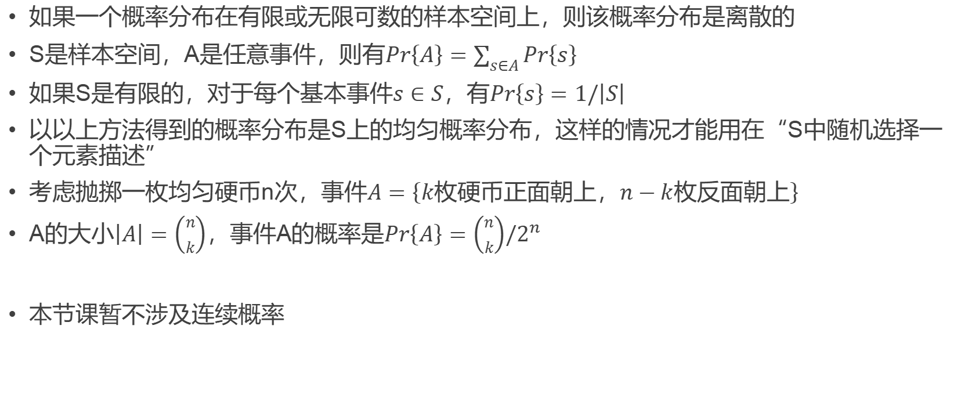
离散概率分布
如果一个概率分布在有限或无限可数的样本空间上，则该概率分布是离散的
S是样本空间，A是任意事件，则有$Pr\left\{A\right\}=\sum_{s∈A}{Pr\left\{s\right\}}$
如果S是有限的，对于每个基本事件$s∈S$，有$Pr\left\{s\right\}=1/\left|S\right|$
以以上方法得到的概率分布是S上的均匀概率分布，这样的情况才能用在“S中随机选择一个元素描述”
考虑抛掷一枚均匀硬币n次，事件$A=\left\{k枚硬币正面朝上，n−k枚反面朝上\right\}$
A的大小$\left|A\right|=\left({n \atop k}\right)$，事件A的概率是$Pr\left\{A\right\}=\left({n \atop k}\right)/2^{n}$
本节课暂不涉及连续概率

Slide 90
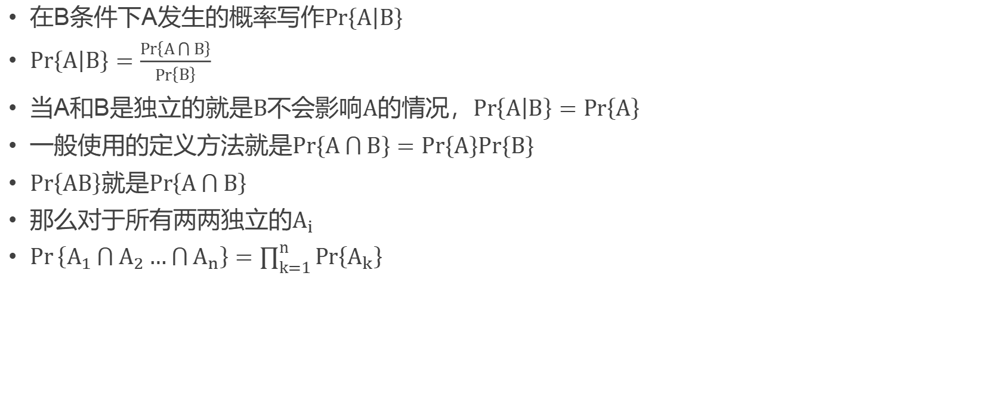
条件概率与独立
在B条件下A发生的概率写作$Pr\left\{A | B\right\}$
$Pr\left\{A | B\right\}=\frac{Pr\left\{A\bigcap{B}\right\}}{Pr\left\{B\right\}}$
当A和B是独立的就是$B不会影响A的情况，Pr\left\{A | B\right\}=Pr\left\{A\right\}$
一般使用的定义方法就是$Pr\left\{A\bigcap{B}\right\}=Pr\left\{A\right\}Pr\left\{B\right\}$
$Pr\left\{AB\right\}就是Pr\left\{A\bigcap{B}\right\}$
那么对于所有两两独立的$A_{i}$
$\operatorname{Pr}\left\{A_{1}\bigcap{A_{2}}…\bigcap{A_{n}}\right\}=\prod_{k=1}^{n}{Pr\left\{A_{k}\right\}}$

Slide 91
条件概率
n扇门，有p扇门背后有一辆车，xx选择了任意一扇门，一个知道门后内情的人打开了m扇没有车的门（不是xx选择的那扇）。此时换一扇没有被打开的门，选到车的概率是否会变？如果会变，那么此时选到车的概率是多少？

Slide 92
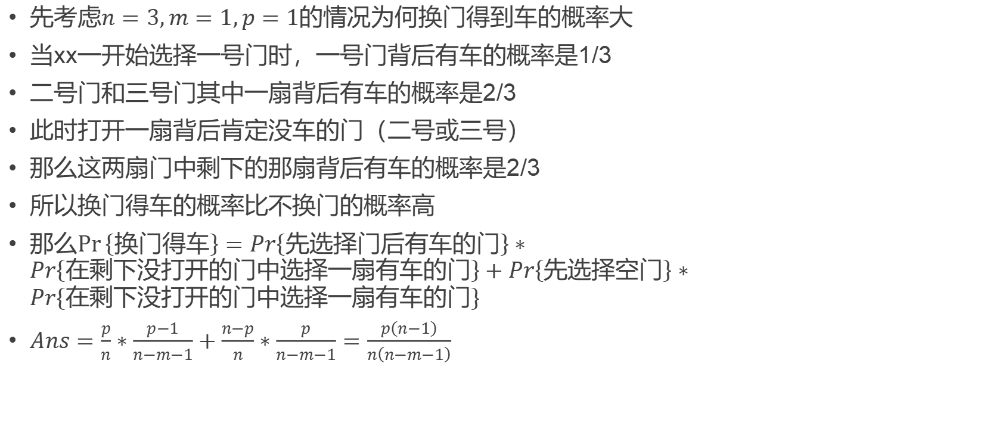
啊哈
先考虑$n=3,m=1,p=1$的情况为何换门得到车的概率大
当xx一开始选择一号门时，一号门背后有车的概率是1/3
二号门和三号门其中一扇背后有车的概率是2/3
此时打开一扇背后肯定没车的门（二号或三号）
那么这两扇门中剩下的那扇背后有车的概率是2/3
所以换门得车的概率比不换门的概率高
那么$\operatorname{Pr}\left\{换门得车\right\}=Pr\left\{先选择门后有车的门\right\}∗Pr\left\{在剩下没打开的门中选择一扇有车的门\right\}+Pr\left\{先选择空门\right\}∗Pr\left\{在剩下没打开的门中选择一扇有车的门\right\}$
$Ans=\frac{p}{n}∗\frac{p−1}{n−m−1}+\frac{n−p}{n}∗\frac{p}{n−m−1}=\frac{p\left(n−1\right)}{n\left(n−m−1\right)}$

Slide 93
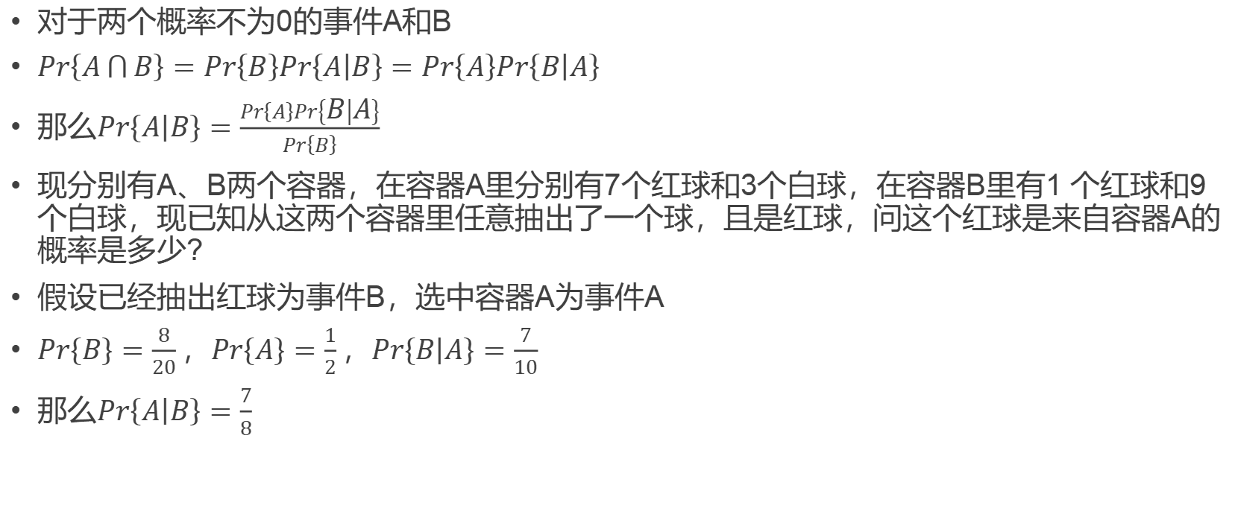
贝叶斯定理
对于两个概率不为0的事件A和B
$Pr\left\{A\bigcap{B}\right\}=Pr\left\{B\right\}Pr\left\{A | B\right\}=Pr\left\{A\right\}Pr\left\{B | A\right\}$
那么$Pr\left\{A | B\right\}=\frac{Pr\left\{A\right\}Pr\left\{B | A\right\}}{Pr\left\{B\right\}}$
现分别有A、B两个容器，在容器A里分别有7个红球和3个白球，在容器B里有1 个红球和9个白球，现已知从这两个容器里任意抽出了一个球，且是红球，问这个红球是来自容器A的概率是多少?
假设已经抽出红球为事件B，选中容器A为事件A
$Pr\left\{B\right\}=\frac{8}{20}，Pr\left\{A\right\}=\frac{1}{2}，Pr\left\{B | A\right\}=\frac{7}{10}$
那么$Pr\left\{A | B\right\}=\frac{7}{8}$

Slide 94

证明？
因为$B=\left(B\bigcap{A}\right)\bigcup{\left(B\bigcap{\overline{A}}\right)}，且B\bigcap{A}$与$B\bigcap{\overline{A}}$是互斥事件
那么$Pr\left\{B\right\}=Pr\left\{B\bigcap{A}\right\}+Pr\left\{B\bigcap{\overline{A}}\right\}=Pr\left\{A\right\}Pr\left\{B | A\right\}+Pr\left\{\overline{A}\right\}Pr\left\{B | \overline{A}\right\}$
把这个带入之前的等式
$Pr\left\{A | B\right\}=\frac{Pr\left\{A\right\}Pr\left\{B | A\right\}}{Pr\left\{A\right\}Pr\left\{B | A\right\}+Pr\left\{\overline{A}\right\}Pr\left\{B | \overline{A}\right\}}$

Slide 95
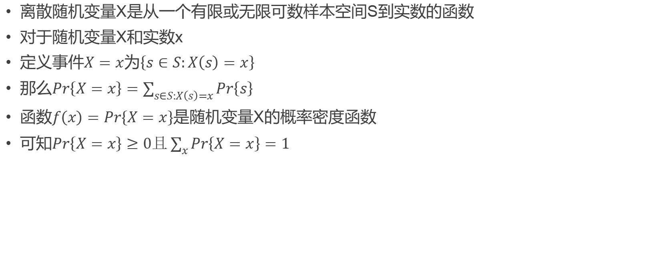
随机变量与概率密度
离散随机变量X是从一个有限或无限可数样本空间S到实数的函数
对于随机变量X和实数x
定义事件$X=x为\left\{s∈S:X\left(s\right)=x\right\}$
那么$Pr\left\{X=x\right\}=\sum_{s∈S:X\left(s\right)=x}{Pr\left\{s\right\}}$
函数$f\left(x\right)=Pr\left\{X=x\right\}$是随机变量X的概率密度函数
可知$Pr\left\{X=x\right\}≥0且\sum_{x}{Pr\left\{X=x\right\}}=1$

Slide 96

例子
考虑投掷一对均匀的六面体骰子
样本空间S中有36个可能的基本事件s
$Pr\left\{s\right\}=\frac{1}{36}$
定义随机变量X为两个骰子中最大的那个
$Pr\left\{X=3\right\}=\frac{5}{36}$

Slide 97
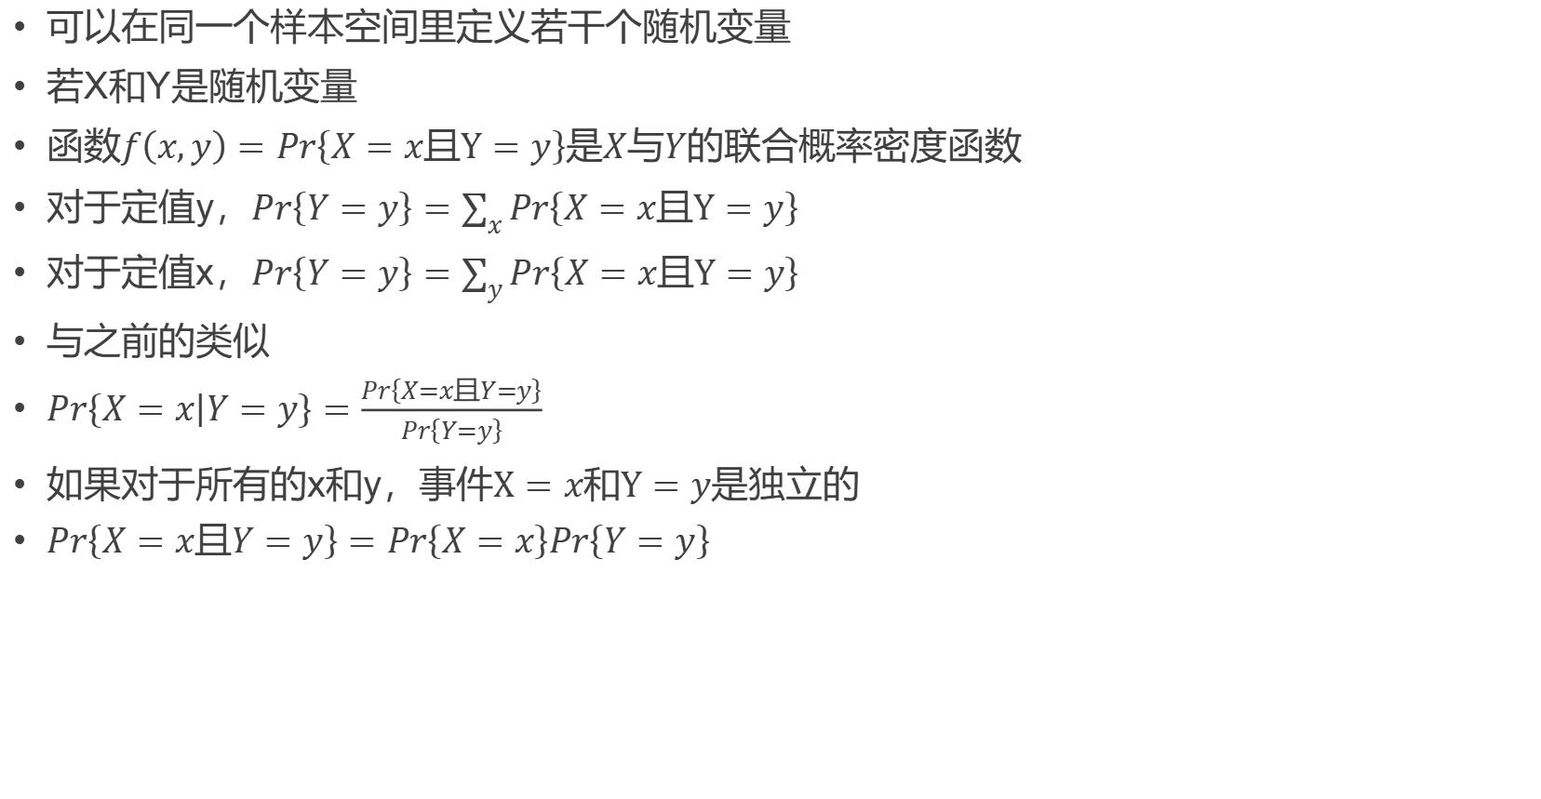
随机变量的关系
可以在同一个样本空间里定义若干个随机变量
若X和Y是随机变量
函数$f\left(x,y\right)=Pr\left\{X=x且Y=y\right\}是X与Y的联合概率密度函数$
对于定值y，$Pr\left\{Y=y\right\}=\sum_{x}{Pr\left\{X=x且Y=y\right\}}$
对于定值x，$Pr\left\{Y=y\right\}=\sum_{y}{Pr\left\{X=x且Y=y\right\}}$
与之前的类似
$Pr\left\{X=x | Y=y\right\}=\frac{Pr\left\{X=x且Y=y\right\}}{Pr\left\{Y=y\right\}}$
如果对于所有的x和y，事件$X=x和Y=y是独立的$
$Pr\left\{X=x且Y=y\right\}=Pr\left\{X=x\right\}Pr\left\{Y=y\right\}$

Slide 98
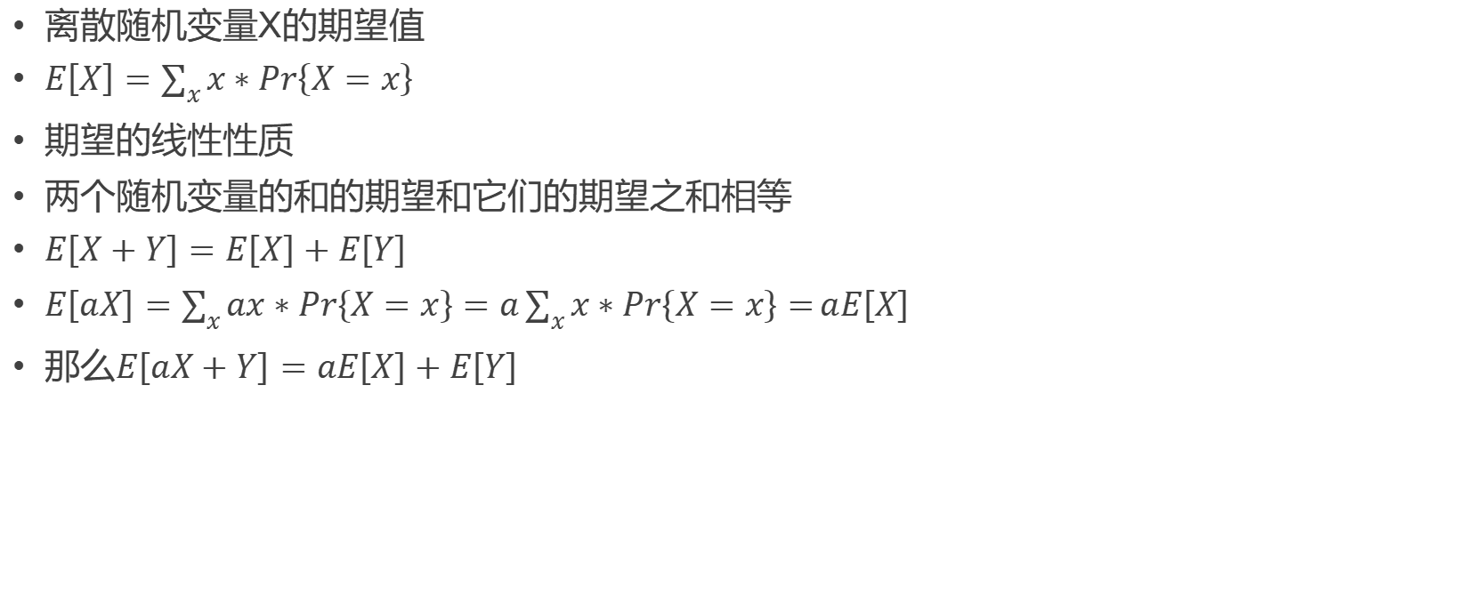
期望
离散随机变量X的期望值
$E\left[X\right]=\sum_{x}{x}∗Pr\left\{X=x\right\}$
期望的线性性质
两个随机变量的和的期望和它们的期望之和相等
$E\left[X+Y\right]=E\left[X\right]+E\left[Y\right]$
$E\left[aX\right]=\sum_{x}{ax∗Pr\left\{X=x\right\}=a\sum_{x}{x∗Pr\left\{X=x\right\}=}}aE\left[X\right]$
那么$E\left[aX+Y\right]=aE\left[X\right]+E\left[Y\right]$

Slide 99
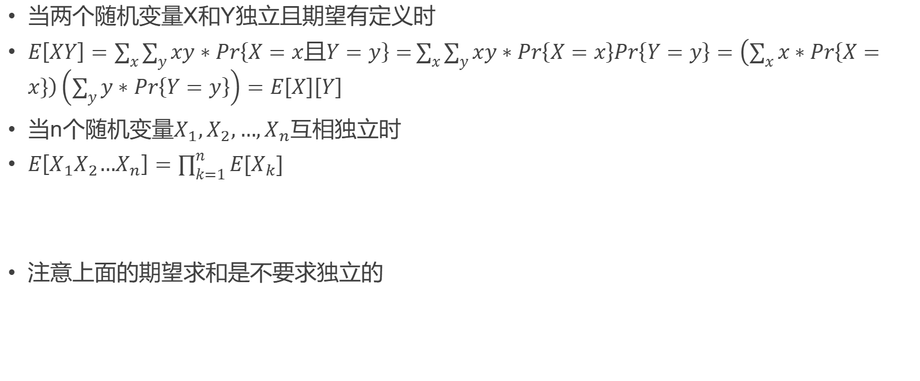
期望与独立
当两个随机变量X和Y独立且期望有定义时
$E\left[XY\right]=\sum_{x}{\sum_{y}{xy∗Pr\left\{X=x且Y=y\right\}=}}\sum_{x}{\sum_{y}{xy∗Pr\left\{X=x\right\}Pr\left\{Y=y\right\}}}=\left(\sum_{x}{x∗Pr\left\{X=x\right\}}\right)\left(\sum_{y}{y∗Pr\left\{Y=y\right\}}\right)=E\left[X\right]\left[Y\right]$
当n个随机变量$X_{1},X_{2},…,X_{n}互相独立时$
$E\left[X_{1}X_{2}…X_{n}\right]=\prod_{k=1}^{n}{E[X_{k}]}$
注意上面的期望求和是不要求独立的

Slide 100

期望与概率
当随机变量X可在自然数集$N=\left\{0,1,2,…\right\}中$取值时
$E\left[X\right]=\sum_{i=0}^{∞}{i∗Pr\left\{X=i\right\}=\sum_{i=0}^{∞}{i\left(Pr\left\{X≥i\right\}−Pr\left\{X≥i+1\right\}\right)}}=\sum_{i=1}^{∞}{Pr\left\{X≥i\right\}}$
每项$Pr\left\{X≥i\right\}被加了i次，被减了i−1次，所以它被加了一次$

Slide 101
例题们
https://www.luogu.com.cn/problem/P3239
https://www.luogu.com.cn/problem/P4206
https://www.luogu.com.cn/problem/SP4060

Slide 102
博弈论基础
07

Slide 103
博弈论
博弈论，是经济学的一个分支，主要研究具有竞争或对抗性质的对象，在一定规则下产生的各种行为。
博弈论考虑游戏中的个体的预测行为和实际行为，并研究它们的优化策略。
通俗地讲，博弈论主要研究的是：在一个游戏中，进行游戏的多位玩家的策略。
因为是基础，所以本节课只考虑信息完全的双人公平游戏
游戏有两个人参与，二者轮流做出决策，双方均知道游戏的完整信息；
任意一个游戏者在某一确定状态可以作出的决策集合只与当前的状态有关，而与游戏者无关；
游戏中的同一个状态不可能多次抵达，游戏以玩家无法行动为结束，且游戏一定会在有限步后以非平局结束。

Slide 104
Nim 游戏
这是博弈论必学的内容
n 堆物品，每堆有 ai 个，两个玩家轮流取走任意一堆的任意个物品，但不能不取。
取走最后一个物品的人获胜。

Slide 105
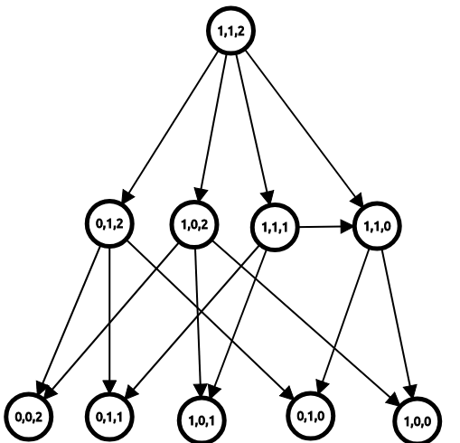
博弈论的一般考虑方式
博弈图
因为状态和接下来的玩家无关，所以如果将每个状态视为一个节点
再从每个状态向它的后继状态(即玩家操作后会到达的状态)连边，
我们就可以得到一个博弈状态图。
比如如果石子的数量是1,1,2:
最下面会是什么？ 0,0,0
没有后继状态的状态是必败状态。
上面的呢？
一个状态是必胜状态当且仅当存在
至少一个必败状态为它的后继状态。
一个状态是必败状态当且仅当
它的所有后继状态均为必胜状态。

Slide 106

博弈论的一般考虑方式
如果博弈图是一个有向无环图，则通过这三条
我们可以在绘出博弈图的情况下用 O(N+M) 的时间（其中 N 为状态种数，M 为边数）得出每个状态是必胜状态还是必败状态。
Nim 游戏？我会做辣！
通过绘画博弈图，我们可以在 的时间里求出该局面是否先手必赢。
复杂度好像高了点
寄
这就是个爆搜嘛！
怎么优化？

Slide 107

Nim 和
定义 Nim 和
结论：当且仅当 Nim 和为 0 时，该状态为必败状态；否则该状态为必胜状态。
异或？
证明：
没有后继状态的状态？全0，此时Nim 和为0
对于Nim 和不为0的局面，我们想要把Nim 和变为0，考虑最大的ai，把ai变成ai^Nim 和即可
对于Nim 和为0的局面，怎么变，后继的Nim 和一定不会是0
怎么想出来的？背，然后靠感觉

Slide 108


SG函数
适用于博弈图是有向图的游戏——实际上，大部分的公平组合游戏都可以转换为有向图游戏。
在一个有向无环图中，只有一个起点，上面有一个棋子，两个玩家轮流沿着有向边推动棋子，不能走的玩家判负。
mex函数的值为不属于集合 S 中的最小非负整数，即：
对于状态 x 和它的所有 k 个后继状态yk
那么在这个图里，SG函数是否为0就是是否必败
那用01就行了？大于1有啥用啊

Slide 109
游戏的和
一个游戏是由若干个互不影响的 SG− 组合游戏构成。
每次决策者需要选择其中任意一个游戏进行。
不能决策的人视为输；游戏结束。
游戏的和的 SG 函数值？
证明？
玩家只有把某个游戏的SG值移到更小的状态才有效(否则另一个人可以移回来，根据SG定义)
那么就是NIM游戏

Slide 110
一些扩展
阶梯NIM
有n个位置1....n，每个位置上ai个石子。有两个人轮流操作。操作步骤是：挑选1.....n中任一一个存在石子的位置i，将至少1个石子移动至i−1位置（也就是最后所有石子都堆在在0这个位置）。谁不能操作谁输。求先手必胜还是必败。
结论：求位置为奇数的ai的异或和，若异或和等于0，则先手必败，否则先手必胜。你可能已经注意到这非常像Nim游戏。
其实这个游戏恰好等价于：将每个奇数位置的数x看成一堆有x个石子的石子堆，然后玩Nim游戏。
如果是先手且必胜，按照NIM博弈的方式移动奇数号，如果对手也移动奇数号，那么继续，如果对手移动偶数号（对于奇数号产生了影响），那么先手将对手移动的石子往下再移动，即是把对手操作从奇数号移动到奇数号，没有改变，那么先手必胜，必败也是同理

Slide 111
51nod 1963 树上NIM游戏
n个节点的树，每个点有点权。两个人玩游戏，轮流操作。每次操作，可以把一个点至少1上个点权移动到父亲上，如果有一个不能操作了，这个人就输了。判断先手是否会赢。
怎么做
奇数深度
「洛谷 P3185」分裂游戏

Slide 112
一些扩展
树上删边游戏
给出一个有n个结点的树，有一个点作为树的根节点,双方轮流从树中删去一条边边，之后不与根节点相连的部分将被移走,无法操作者输。
结论：
叶子结点的SG值为0，其他结点SG值为其每个儿子结点SG值加1后的异或和。

Slide 113
一些扩展
CH 65 B：蚂蚁
给出一棵 N 个点的树，树上某些位置有蚂蚁。
两人轮流操作，每次选择一只蚂蚁向远离根的方向移动 1 ~ d 格。
不能操作者输。问谁能赢。
范围：N ≤ 105。

Slide 114
题解
蚂蚁是独立的
我们只需要计算出每一只蚂蚁的 SG 值，就可以得到整个游戏的 SG 值。
考虑一种暴力的算法，我们对于树上每一个点找出他可以到达的后继点，然后用 mex 得到它的 SG 值。
mex可以用权值线段树来维护
在得到 u 的 sg 值之后，我们可以在他的一段祖先(1~d)上加入这个 SG 值。
这可以用权值线段树差分一下得到。做的时候从下往上线段树合并即可

Slide 115
0/1分数规划
08

Slide 116
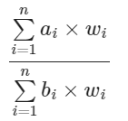
分数规划
分数规划问题是一类既套路又灵活的题目，一般使用二分解决。
一般的形式是每个物品有两个权值ai,bi，可以选择选或不选，即求wi=0或1
然后最大/最小化

Slide 117
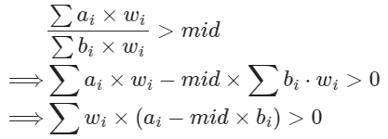

通用方法
假设我们要求最大值。二分一个答案 mid，然后推式子
分数规划的主要难点就在于如何求 的最大值/最小值，可能可以套其他各种各样的东西

Slide 118
来几个例题就会了
https://www.luogu.com.cn/problem/P4377
https://www.luogu.com.cn/problem/P3199

Slide 119
Thanks GL&HF

